Slide 1

第2课时
习题课——指数函数及其性质的应用

Slide 2



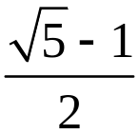
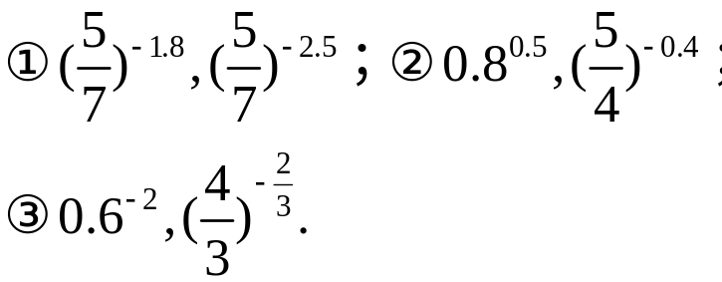
类型一:比较指数式的大小
【典例1】(1)(2015·潍坊高一检测)已知a= ,函数f(x)=a^{x},若
实数m,n满足f(m)>f(n),则m,n的大小关系是 .
(2)比较下列各组数的大小

Slide 3
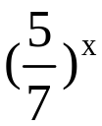
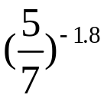
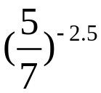
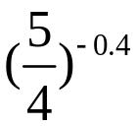
【解题指南】(1)利用指数函数f(x)=a^{x}的单调性及已知条件f(m)>f(n)
即可比较m与n的大小.
(2)①直接利用指数函数y= 的单调性即可比较 与 的大小;
②先将 化为0.8^{0.4},然后借助函数y=0.8^{x}的单调性比较大小;
③分别与1比较大小.

Slide 4
【解析】(1)因为a= ,所以f(x)=a^{x}在R上是减函数,又因为f(m)>f(n),所以m<n.
答案:m<n

Slide 5
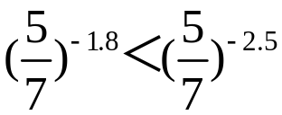
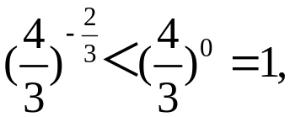
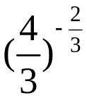
(2)①因为y= 是减函数且-1.8＞-2.5,
所以 ;
②因为 =0.8^{0.4},
又因为y=0.8^{x}是减函数且0.5＞0.4,
所以0.8^{0.5}＜0.8^{0.4},即0.8^{0.5}＜ ;
③因为0.6⁻²＞0.6⁰=1,
所以0.6⁻²＞ .

Slide 6
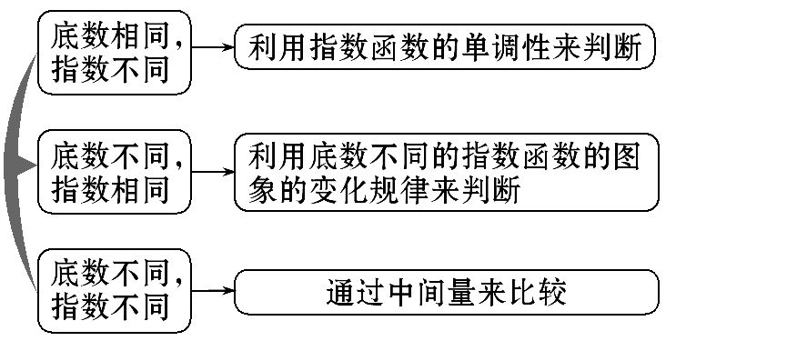
【规律总结】比较指数式大小的三种类型及处理方法

Slide 7
【巩固训练】已知a=π^{-0.3},b=π^{-0.1}且f(x)=π^{x},试比较f(a)与f(b)的大小.
【解析】因为f(x)=π^{x}是增函数,
所以π^{-0.3}<π^{-0.1},即a<b,
所以f(a)<f(b).

Slide 8
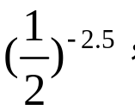
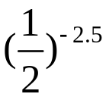
【补偿训练】设a=2^{0.3},b=0.3²,c= 则a,b,c的大小关系是 ( )
A.a<b<c B.b<c<a
C.c<b<a D.b<a<c
【解析】选D.因为a=2^{0.3},c= =2^{2.5},
所以c>a>1,又因为b=0.3²=0.09<1,所以c>a>b.

Slide 9

类型二:简单的指数不等式
【典例2】如果a^{-5x}>a^{x+7}(0<a<1),求x的取值范围.
【解题指南】利用指数函数f(x)=a^{x}(0<a<1)在R上是减函数,列出关于
x的一元一次不等式,然后解不等式即可.
【解析】因为f(x)=a^{x}(0<a<1)是R上的减函数且a^{-5x}>a^{x+7},所以-5x<x+7,
即x>- .
故x的取值范围是x>- .

Slide 10
【延伸探究】
1.(变换条件)若把本题中的“0<a<1”改为“a>1”,其他条件不变,则结果又是什么呢?
【解析】因为a>1,所以f(x)=a^{x}在R上是增函数,
又因为a^{-5x}>a^{x+7},
所以-5x>x+7,即x<- .

Slide 11
2.(变换条件)若把本例中的“0<a<1”改为“a>0且a≠1”,其他条件不变,则结果又是什么?
【解析】①当a>1时,因为a^{-5x}>a^{x+7},
所以-5x>x+7,解得x<- ;
②当0<a<1时,因为a^{-5x}>a^{x+7},
所以-5x<x+7解得x>- .
综上所述,x的取值范围是:当a>1时,x<- ;
当0<a<1时,x>- .

Slide 12
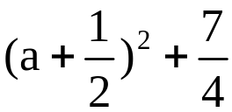
3.(变换条件)若将“a^{-5x}>a^{x+7}(0<a<1)”改为“(a²+a+2)^{-5x}>
(a²+a+2)^{x+7”},如何求解?
【解析】因为a²+a+2= >1,
所以(a²+a+2)^{-5x}>(a²+a+2)^{x+7},
⇒-5x>x+7,
⇒x<- ,
故x的取值范围是x<- .

Slide 13
【规律总结】a^{f(x)}>a^{g(x)}(a>0且a≠1)型的指数不等式的解法
(1)a>1时,a^{f(x)}>a^{g(x)}⇔f(x)>g(x).
(2)0<a<1时,a^{f(x)}>a^{g(x)}⇔f(x)<g(x).
提醒:不等式的解集一定要写成集合或区间的形式,不能写成不等式的形式.

Slide 14
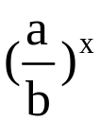
【拓展延伸】非同底的简单指数不等式的解法
(1)形如a^{x}>b的不等式,注意将b化为以a为底的指数幂的形式,再借助
y=a^{x}的单调性求解.
(2)形如a^{x}>b^{x}的不等式,可借助图象求解,也可转化为 >1来解.

Slide 15

【补偿训练】函数y= 的定义域是 .
【解析】由3^{2x-1}-3^{x}≥0得3^{2x-1}≥3^{x},
所以2x-1≥x,即x≥1.
答案:[1,+∞)

Slide 16
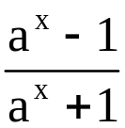
类型三:指数函数性质的综合应用
【典例3】已知函数f(x)= (a>1),
(1)判断函数的奇偶性.
(2)求该函数的值域.
(3)利用定义法证明f(x)是R上的增函数.

Slide 17
【解题指南】(1)先求定义域,再判断f(-x)与f(x)相等或互为相反数.
(2)采用恰当的方法将分式型函数变形为只有分子(或分母)含有未知数的形式更容易求值域.
(3)定义法证明函数单调性的基本步骤:设元、作差、变形、判号、下结论,可用其证明f(x)在R上是增函数.

Slide 18
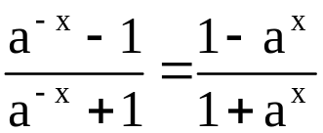
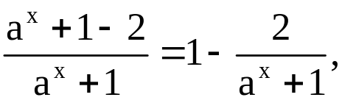
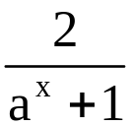
【解析】(1)因为定义域为{x|x∈R},
且f(-x)= =-f(x),所以f(x)是奇函数.
(2)f(x)= 因为a^{x}+1>1,所以0< <2,所以-1<
1- <1,即f(x)的值域为(-1,1).

Slide 19
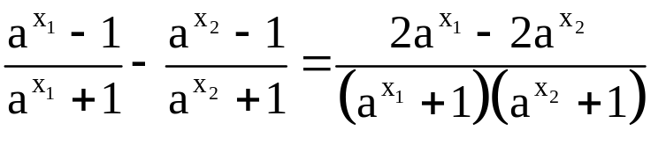

(3)任取x₁,x₂∈R,且x₁<x₂,
f(x₁)-f(x₂)= <0(因为分母大于零,且
a>1时,y=a^{x}为R上的增函数,由x₁<x₂得 ),所以f(x)是R上的增函数.

Slide 20
【规律总结】
1.形如y=f(a^{x})(a>0,且a≠1)的函数的单调性的求法
(1)定义法,即“取值——作差——变形——定号”.其中,在定号过程中需要用到指数函数的单调性.
(2)利用复合函数的单调性“同增异减”的规律.
2.由指数函数构成的复合函数的值域求法
一般用换元法即可,但应注意在变量的值域和指数函数的单调性的双重作用下,函数值域的变化情况.

Slide 21
3.判定函数奇偶性要注意的问题
(1)坚持“定义域优先”的原则:如果定义域不关于原点对称,可立刻判定此函数既不是奇函数也不是偶函数.
(2)正确利用变形技巧:耐心分析f(x)和f(-x)的关系,必要时可利用f(x)±f(-x)=0判定.
(3)巧用图象的特征:在解答有图象信息的选择、填空题时,可根据奇函数的图象关于原点对称,偶函数的图象关于y轴对称,进行快速判定.

Slide 22


【巩固训练】已知函数f(x)=2^{x}+2^{ax+b},且f(1)= ,f(2)=
(1)求a,b的值.
(2)判断f(x)的奇偶性并证明.
(3)判断并证明函数f(x)在[0,+∞)上的单调性,并求此时f(x)的值域.

Slide 23
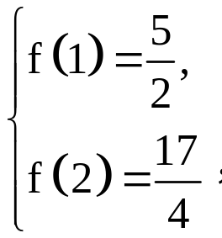
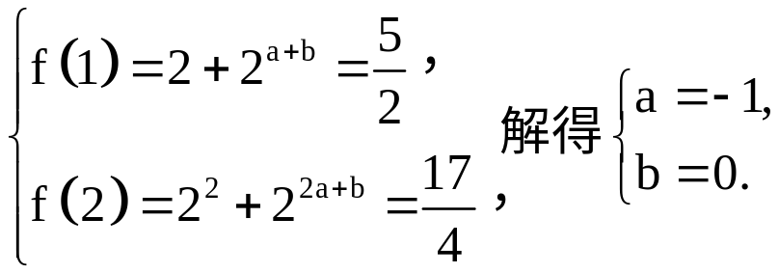
【解析】(1)因为 所以根据题意得
故a,b的值分别为-1,0.
(2)由(1)知f(x)=2^{x}+2^{-x},f(x)的定义域为R,关于原点对称.
因为f(-x)=2^{-x}+2^{x}=f(x),所以f(x)为偶函数.

Slide 24

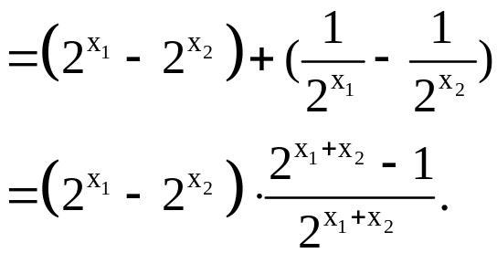
(3)f(x)在[0,+∞)上为增函数,证明如下:
设任意x₁<x₂,且x₁,x₂∈[0,+∞),
则f(x₁)-f(x₂)=

Slide 25


因为x₁<x₂,且x₁,x₂∈[0,+∞),
所以
所以
则f(x₁)-f(x₂)<0,即f(x₁)<f(x₂).
所以f(x)在[0,+∞)上为增函数.
当x=0时,函数取得最小值,为f(0)=1+1=2,所以f(x)的值域为[2,+∞).

Slide 26
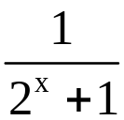
【补偿训练】(2015·长阳高一检测)已知函数f(x)=a- (x∈R).
(1)用定义证明:不论a为何实数,f(x)在(-∞,+∞)上总为增函数.
(2)若f(x)为奇函数,求a的值.
(3)在(2)的条件下,求f(x)在区间[1,5]上的最小值.

Slide 27
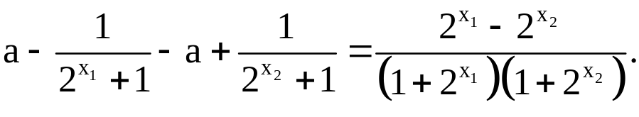

【解析】(1)因为f(x)的定义域为R,任取x₁<x₂,
则f(x₁)-f(x₂)=
因为x₁<x₂,所以
所以f(x₁)-f(x₂)<0,即f(x₁)<f(x₂).
所以不论a为何实数,f(x)在(-∞,+∞)上总为增函数.

Slide 28
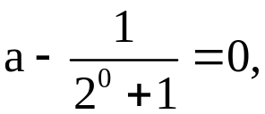
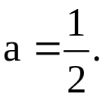

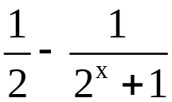
(2)因为f(x)在x∈R上为奇函数,
所以f(0)=0,
即 解得
经检验,a= 时,f(x)= 是奇函数.

Slide 29
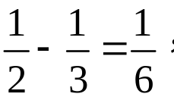

(3)由(2)知，f(x)= ，
由(1)知，f(x)在(-∞,+∞)上为增函数，
所以f(x)在区间［1，5］上的最小值为f(1).
因为f(1)=
所以f(x)在区间［1，5］上的最小值为 .

Slide 30



【典例4】某工厂2014年开发一种新型农用机械,每台成本为5000元,
并以纯利润20%标价出厂.自2015年开始,加强内部管理,进行技术革
新,使成本降低,预计2018年平均出厂价尽管只有2014年的80%,但却
可实现纯利润为50%的高效益.以2014生产成本为基础,设2014年到
2018年生产成本平均每年每台降低的百分数为x,试建立2018年生产
成本y(元)与x的函数关系式,并求x的值(可能用到的近似值 ≈1.41,
≈1.73, ≈2.24).

Slide 31
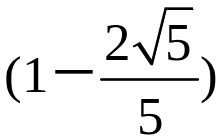
【解题指南】解答本题首先要明确x的意义,再考虑4年后的价格.
【解析】根据题意,从2015年到2018年生产成本经历了4年的降低.
所以y=5000(1-x)⁴.
由2014年出厂价为5000(1+20%)=6000元,
得2018年出厂价为6000×80%=4800元,
由4800=y(1+50%),得y=3200.
再由5000(1-x)⁴=3200,得x= ×100%≈10.4%.
所以,从2015年到2018年生产成本平均每年每台降低约为10.4%.

Slide 32
【规律总结】解指数型函数应用问题的解题的“四个步骤”
(1)审题:弄清题目中的已知条件与未知条件.
(2)建模:根据题目的条件建立指数型函数模型.
(3)解模:解答此指数型函数模型.
(4)结论:把解答结果还原为实际问题的结果.

Slide 33
【巩固训练】(2015·大理高一检测)某西部地区2014年人均收入765美元,到2034年人民生活达到小康以上的水平,人均收入争取达到2451美元,则年平均增长率为 (精确到1%).
【解析】设年平均增长率为x,由题意,得y=765×(1+x)^{n},
因为到2034年人均收入为2451美元,即n=2034-2014=20时,y=2451,
所以2451=765×(1+x)²⁰,所以x≈0.06.
答案:6%

Slide 34
【补偿训练】某市2014年国民生产总值为20亿元,计划在今后的10年内,平均每年增长8%,问2024年该市国民生产总值可达多少亿元(精确到0.01亿元)?

Slide 35
【解析】设该市国民生产总值在2014年后的第x年为y亿元,
则:
第1年(2015年):y=20+20×8%=20(1+8%)=20×1.08,
第2年(2016年):y=20×1.08+20×1.08×8%=20×1.08²,
第x年:y=20×1.08^{x}(x∈N,1≤x≤10),
第10年(2024年):y=20×1.08¹⁰≈43.18(亿元).
答:2024年该市国民生产总值可达43.18亿元.

Slide 36


Slide 37


